Slide 1
Grafos
Equipo 5
Emmanuel Buenrostro Briseño 22300891
Emilio Mateo Rico García 22300895
Franco Abrajan Olmos 22300951

Slide 2
Ciclos / Recorridos

Slide 3
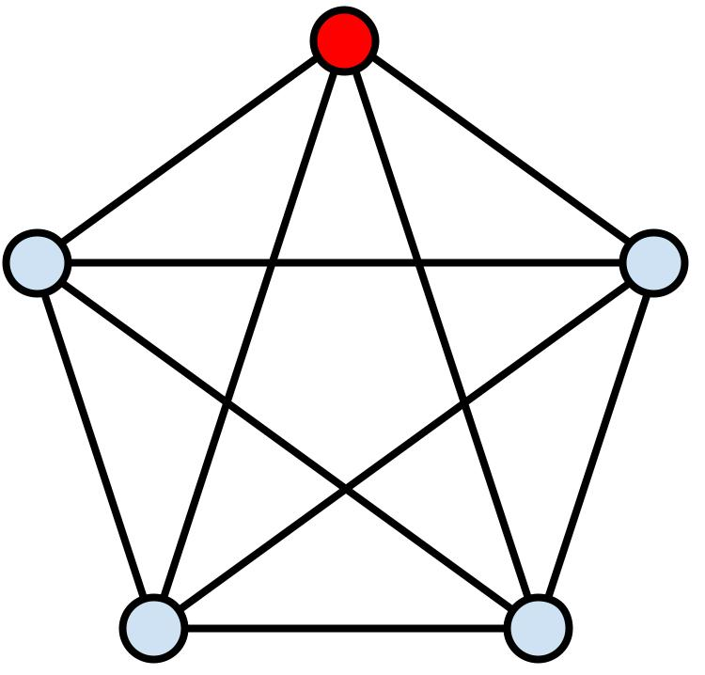
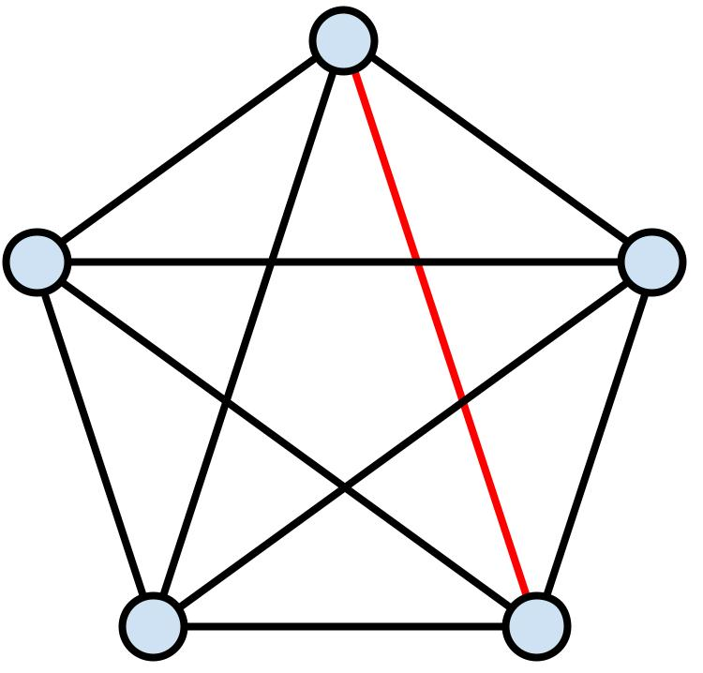
Definición de arista / vértice
Vértice / Nodo: representan puntos individuales en el grafo.
Aristas: son las conexiones entre pares de vértices, representando relaciones o caminos.

Slide 4
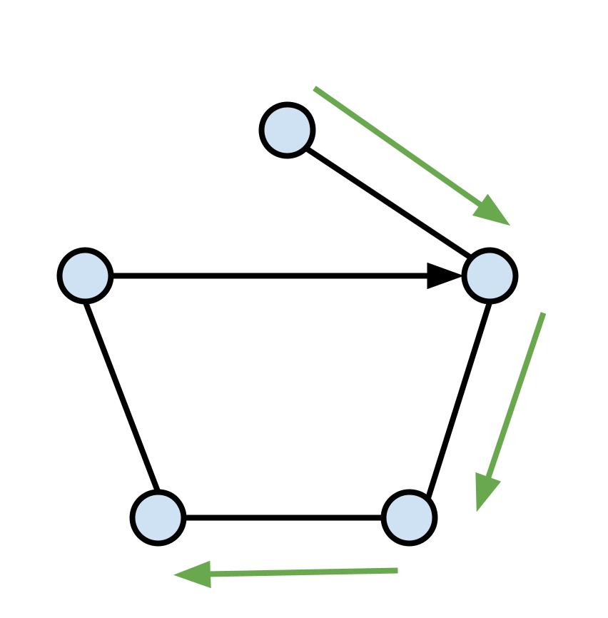
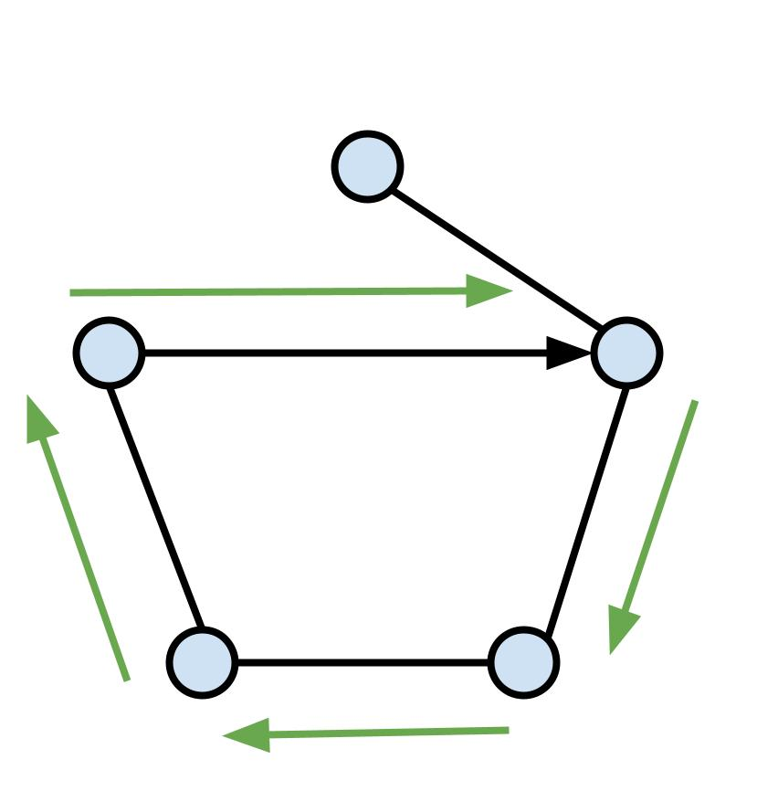
Recorridos
Recorrido: Una secuencia de vértices donde cada vértice está conectado al siguiente por una arista.
Recorrido abierto No se regresa al punto de inicio
Recorrido cerrado Se regresa al punto de inicio

Slide 5
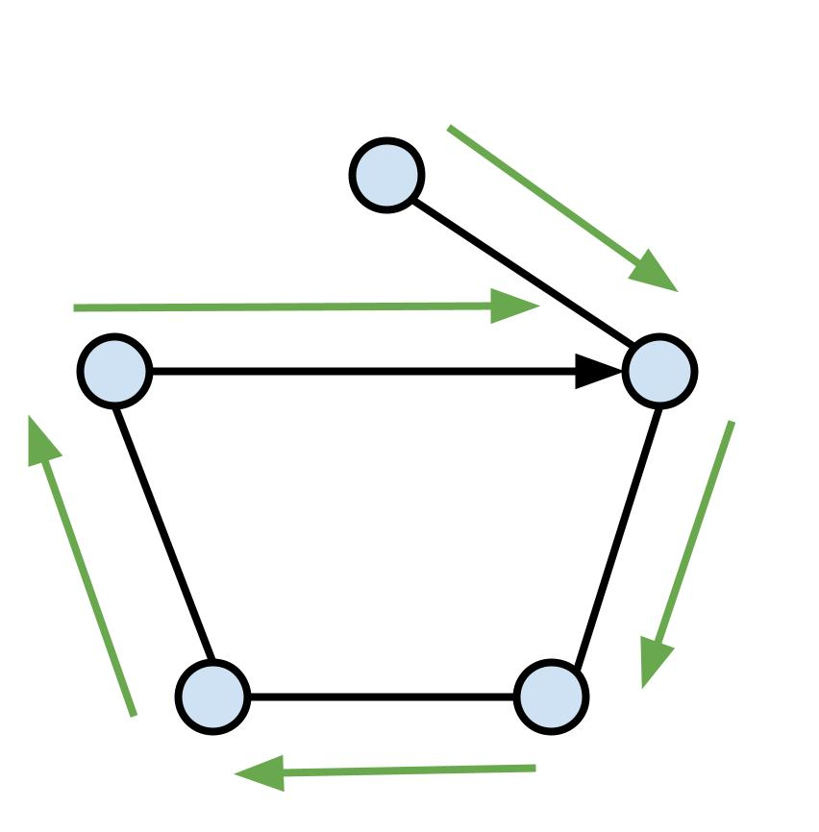
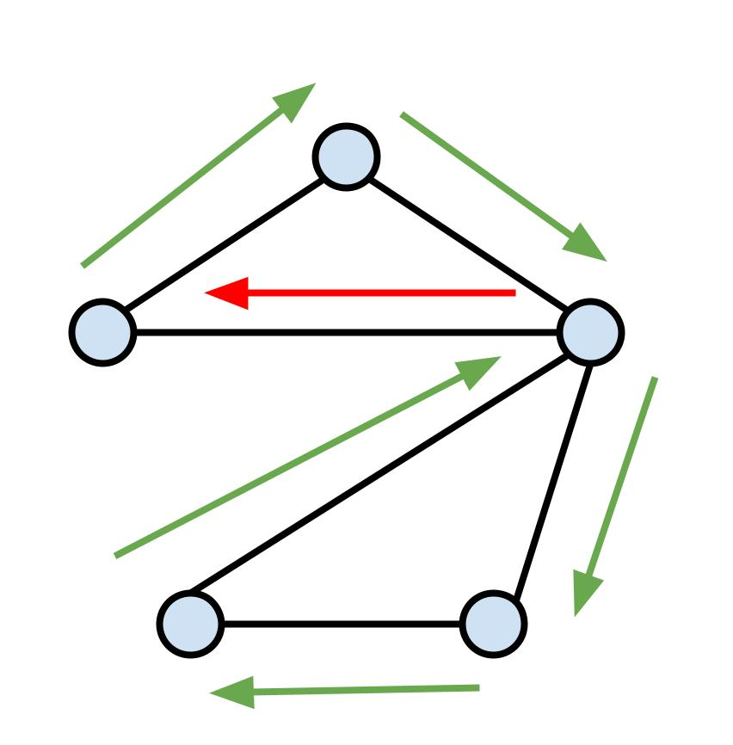
Ciclos / Ciclos eulerianos
Ciclo: Recorrido cerrado en el cual ningún vértice es repetido, excepto el de inicio y final, que coinciden.
Recorrido euleriano Camino que pasa por todas las aristas del grafo exactamente una vez, sin importar si pasa varias veces por algún vértice.
Ciclo euleriano Recorrido euleriano cerrado. Un grafo tiene un ciclo euleriano si todos sus vértices tienen un número par de aristas conectadas.

Slide 6
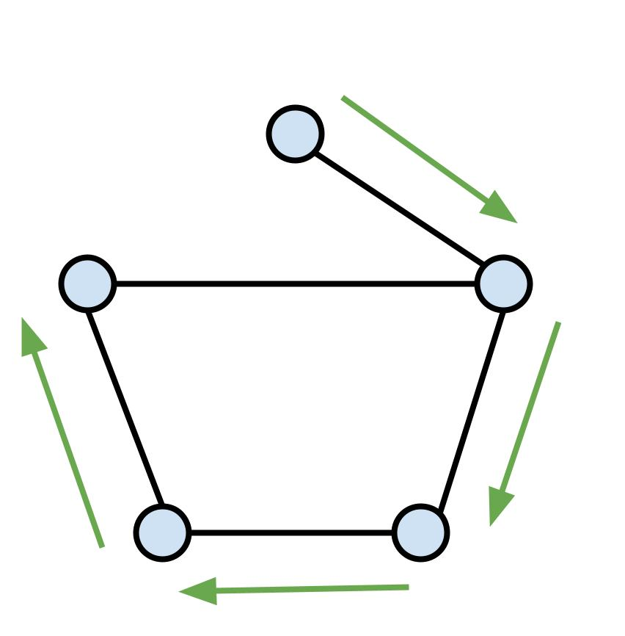
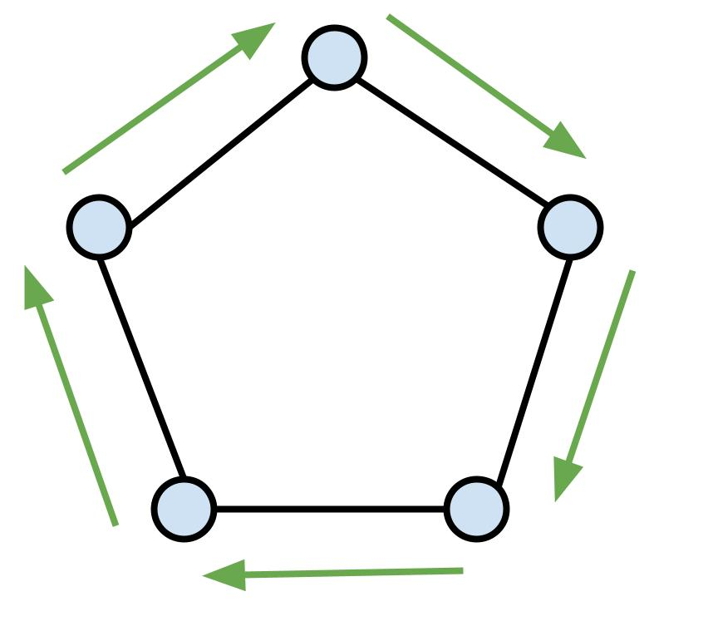
Recorridos / Ciclos hamiltonianos
Recorrido hamiltoniano Un recorrido hamiltoniano es un camino que pasa por todos los vértices del grafo una vez, sin repetir ninguno.
Ciclo hamiltoniano Recorrido hamiltoniano cerrado. Este concepto es más complejo de resolver que el euleriano y tiene aplicaciones en problemas de optimización

Slide 7
Problema de los puentes

Slide 8
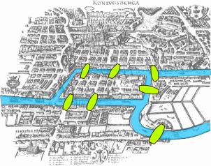
Problema de los puentes de Königsberg
Consiste en determinar si es posible recorrer ciertos puentes de la ciudad de Königsberg sin cruzar el mismo puente más de una vez.

Slide 9
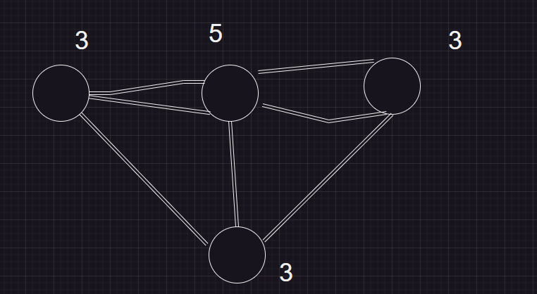
Solución
Podemos convertir el problema en un grafo.

Slide 10
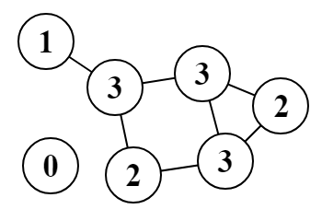
Solución
Para pasar por todas las aristas y regresar al mismo vértice, cada vez que entramos a un vértice tenemos que tener una arista para “salir” de ese vértice. Entonces ocupamos que cada vértice tenga una cantidad par de aristas.
El número de aristas de cada vértice se llama grado, queremos que el grado de cada vértice sea par

Slide 11
Solución
Pero en el problema podemos notar que hay vértices con grado impar. Por eso no es posible

Slide 12
Distancia más corta

Slide 13
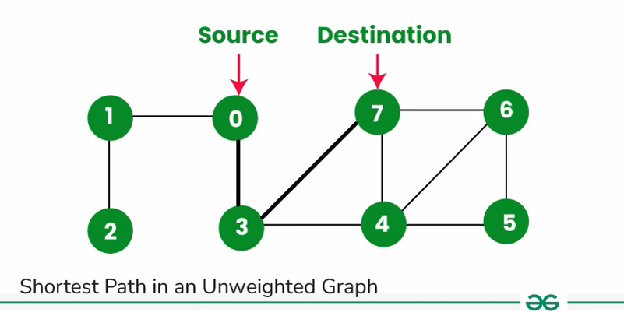
Problema de la distancia más corta
Consiste en encontrar la distancia más corta entre dos nodos.

Slide 14
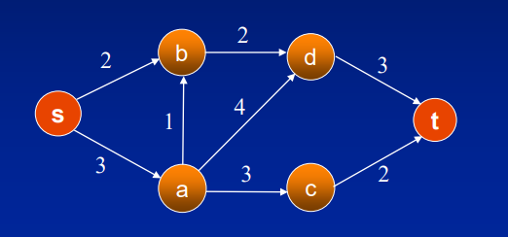
Aristas con peso
Podemos agregar valores a las aristas. Estas son llamadas aristas con peso
Estas suelen hacer referencia a algo, por ejemplo a una distancia, a un costo, etc.

Slide 15
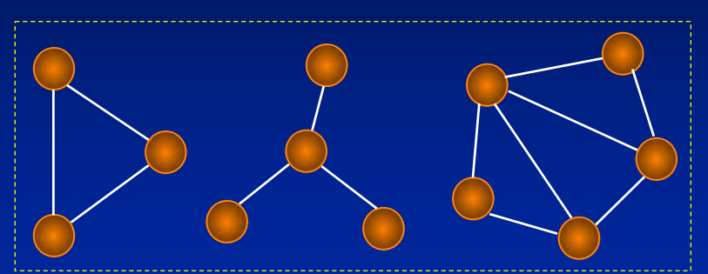
Componente conexa
Una componente conexa es un conjunto de nodos que se puede llegar de cualquier nodo en ese conjunto a cualquier otro de nodo de ese conjunto por medio de las aristas.
Un grafo es conexo si es una sola componente conexa

Slide 16
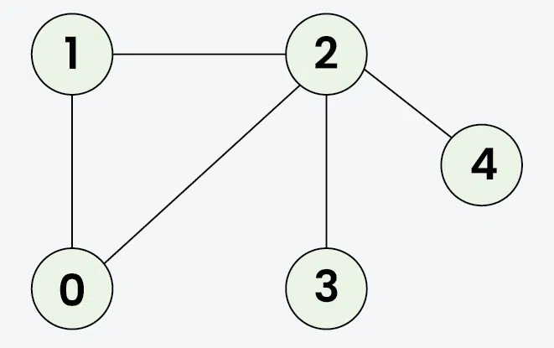
Recorridos (DFS)
Se recorre el árbol en profundidad.
Tienes un nodo inicial.
Vas recorriendo escogiendo un nodo adyacente que no haya sido visitado anteriormente.
Si no hay te regresas al nodo anterior y vuelves a escoger un nodo no visitado anteriormente.

Slide 18
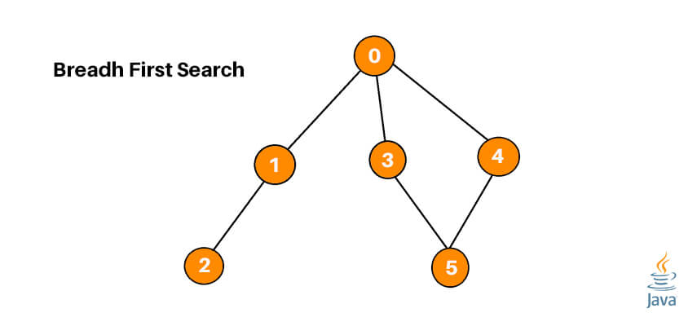
Recorridos (BFS)
Se recorre el árbol en anchura.
Tienes un nodo inicial.
Visitas todos los de adyacentes al inicial.
Luego todos los adyacentes a esos que no hayas visitado.
Y así sucesivamente.

Slide 20
Recorridos (Componentes)
Al hacer cualquiera de estos dos recorridos obtenemos los nodos que están en la misma componente conexa que el nodo inicial que son los nodos que en algún punto visitamos

Slide 21
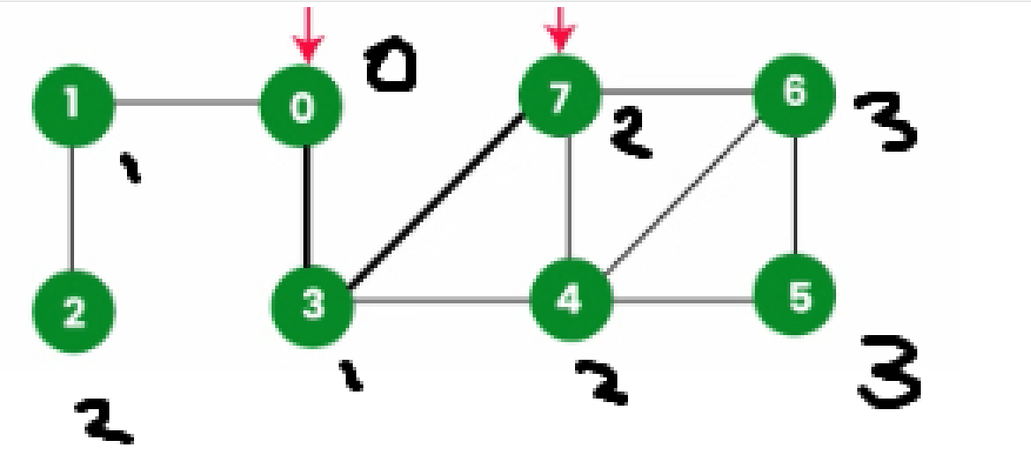
Solución
Al hacer una BFS iniciando desde el nodo que queremos saber la distancia mínima, al ver en qué nivel visitamos el nodo del que queremos saber la distancia esa será su distancia mínima.

Slide 22
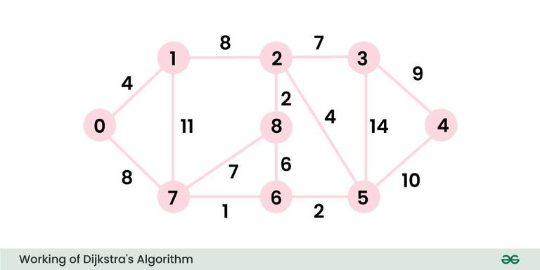
Solución (con pesos)
En caso de que queramos resolverlo en un grafo cuyas aristas tienen pesos la solución es un poco más compleja y utiliza algoritmos como Dijkstra

Slide 23
Tipos de grafos

Slide 24
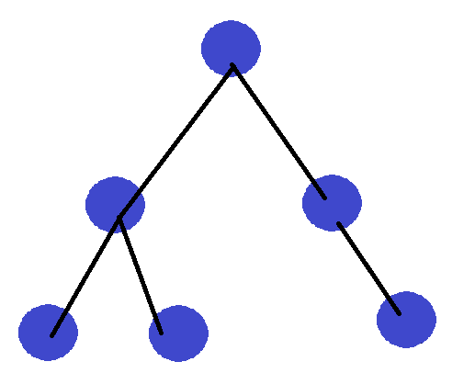
Árbol
Un árbol es un grafo conexo que no tiene ciclos en ninguna parte.
Suelen ser utilizados para estructuras de datos

Slide 25
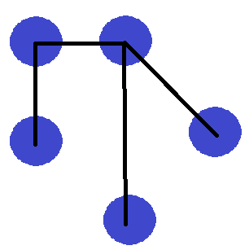
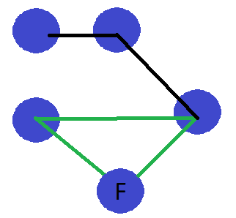
¿A qué nos referimos con “conexo” y “ciclos”?
Se dice que un grafo es conexo cuando todas sus aristas están conectadas por un mismo camino, otra manera de verlo podría ser que, cuando un grafo es convexo, puedes dibujar todos sus enlaces sin separar el lápiz de la hoja
Por otro lado, se dice que un grafo tiene ciclos cuando existe por lo menos un nodo del que se puede comenzar un recorrido que termina en ese mismo nodo sin necesidad de pasar por la misma arista más de una vez

Slide 26
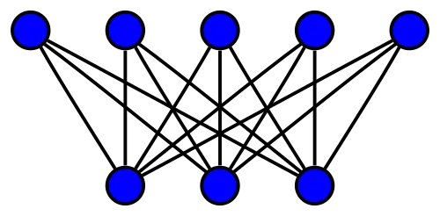
Bipartito
Un grafo bipartito consiste en dos grupos de nodos que no están conectados entre sí pero si con otro grupo

Slide 27
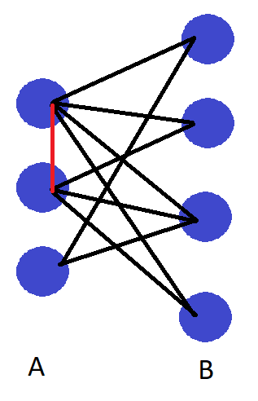
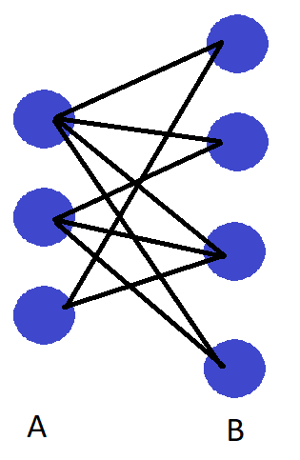
¿Cuando es y cuando no es?
Si tenemos dos grupos de nodos por ejemplo A y B, que están conectados el uno con el otro, pero ningún de A está con otro de A ni otro de B está con otro de B, entonces es bipartito
Por otro lado, si en alguno de los grupos, ya sea A, B o ambos, hay un nodo unido a otro nodo de ese mismo grupo, entonces ese grafo ya no es bipartito.

Slide 28
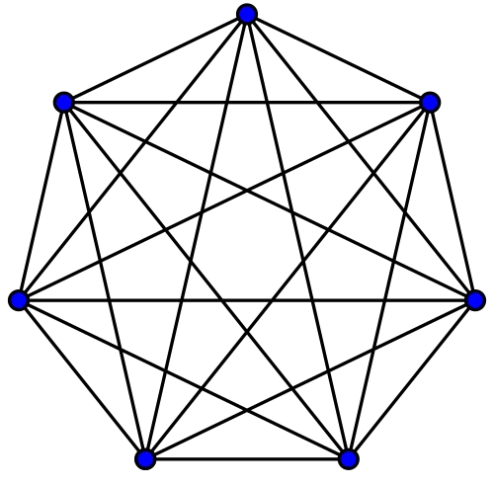
Completo
Un grafo completo es un grafo cuyos nodos están unidos todos entre sí

Slide 29
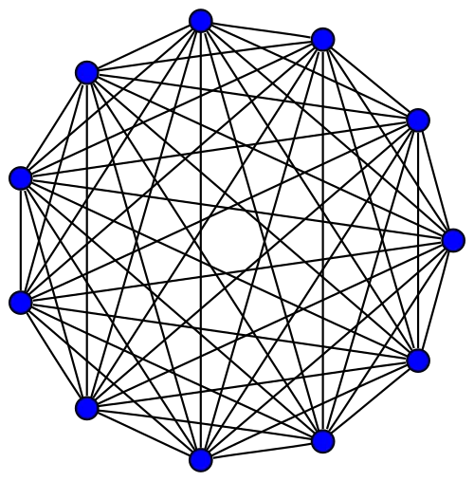
Dicho de otra manera…
Si tenemos un grafo, donde cada nodo tiene una arista que conecta con cada uno de los otros nodos del grafo, entonces el grafo es completo.
Estos grafos se representan con una K que viene de la palabra komplett en alemán, que significa completo en alemán.
El grafo mostrado en esta diapositiva se representaría como “K12” debido a que es un grafo completo de 12 nodos

Slide 30

Dirigidos
Un grafo dirigido es un grafo que tiene arcos o “flechas” en lugar de aristas como conexiones entre los nodos

Slide 31
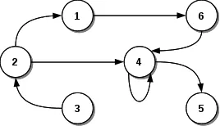
¿Cuál es la diferencia entre los arcos y las aristas?
En un grafo normal la unión se realiza con aristas, que se representa con simples líneas rectas. En estos grafos podemos movernos de un grafo para otro sin problemas, a diferencia de los grafos dirigidos.
En un grafo dirigido se utilizan arcos en lugar de aristas, que se representan con flechas, y estas marcan hacia donde puedes moverte y hacia donde no

Slide 32
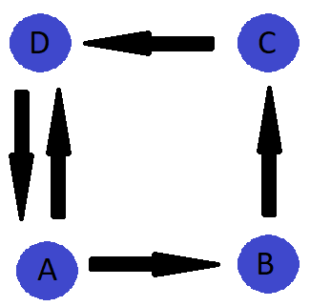
Ejemplo

Slide 33
Creación de grafos

Slide 34
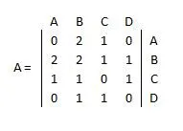
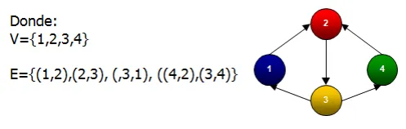
Matriz de adyacencia y lista de adyacencia
Existen varias formas de crear la matriz que nosotros queramos, siendo dos de estas formas las matrices de adyacencia y las listas de adyacencia.

Slide 35
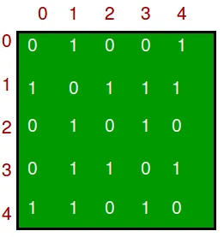
Matriz de adyacencia
Consiste en una matriz cuadrada que representa en sus filas y columnas a cada nodo del grafo y que representa todas las uniones que tiene un grafo

Slide 36
Ejemplo
1
 | 1 | 2 | 3 | 4
1
2
3
4
2
0
1
1
1
3
1
0
0
0
1
0
0
1
4
1
0
1
0

Slide 37
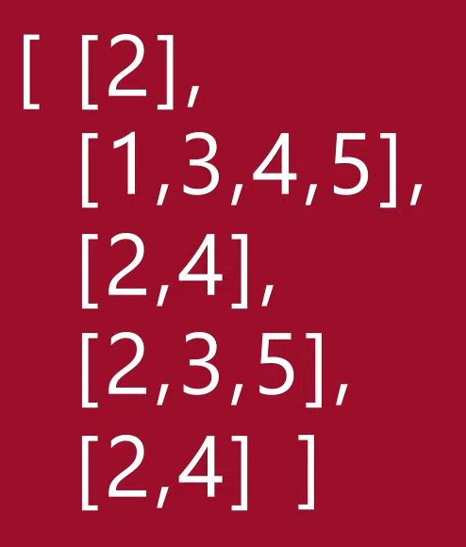
Lista de adyacencia
Consiste en una lista de listas, donde las listas dentro de la lista principal representan las uniones que tiene cada uno de los nodos del grafo

Slide 38
Ejemplo
[ [2, 3, 4],
1
[1],
2
[1, 4],
3
[1, 3] ]
4

Slide 39
Preguntas

Slide 40
Un grafo tiene que ser convexo y no debe tener ciclos para clasificar como árbol
Verdadero o Falso?

Slide 41
Un grafo tiene que ser convexo y no debe tener ciclos para clasificar como árbol
Verdadero o Falso?
Verdadero

Slide 42
Un grafo “K9” sería un grafo bipartito de 9 nodos
Verdadero o Falso?

Slide 43
Un grafo “K9” sería un grafo bipartito de 9 nodos
Verdadero o Falso?
Falso

Slide 44
Todos los nodos de un grafo completo tienen el mismo grado
Verdadero o Falso?

Slide 45
Todos los nodos de un grafo completo tienen el mismo grado
Verdadero o Falso?
Verdadero

Slide 46
Un recorrido euleriano pasa por todos los vértices exactamente una vez, sin importar si pasa varias veces por un vértice
Verdadero o Falso?

Slide 47
Un recorrido euleriano pasa por todos los vértices exactamente una vez, sin importar si pasa varias veces por un vértice
Verdadero o Falso?
Falso

Slide 48
En un ciclo no se repiten vértices, con la excepción de al inicio y al final en caso de coincidir
Verdadero o Falso?

Slide 49
En un ciclo no se repiten vértices, con la excepción de al inicio y al final en caso de coincidir
Verdadero o Falso?
Verdadero

Slide 50
DFS es un algoritmo que permite encontrar la distancia mínima entre dos nodos en un grafo sin pesos?
Verdadero o Falso?

Slide 51
DFS es un algoritmo que permite encontrar la distancia mínima entre dos nodos en un grafo sin pesos?
Verdadero o Falso?
Falso

Slide 52
Si los grados de todos los vértices de un grafo son pares, entonces el grafo tiene un ciclo euleriano?
Verdadero o Falso?

Slide 53
Si los grados de todos los vértices de un grafo son pares, entonces el grafo tiene un ciclo euleriano?
Verdadero o Falso?
Verdadero

